Slide 1
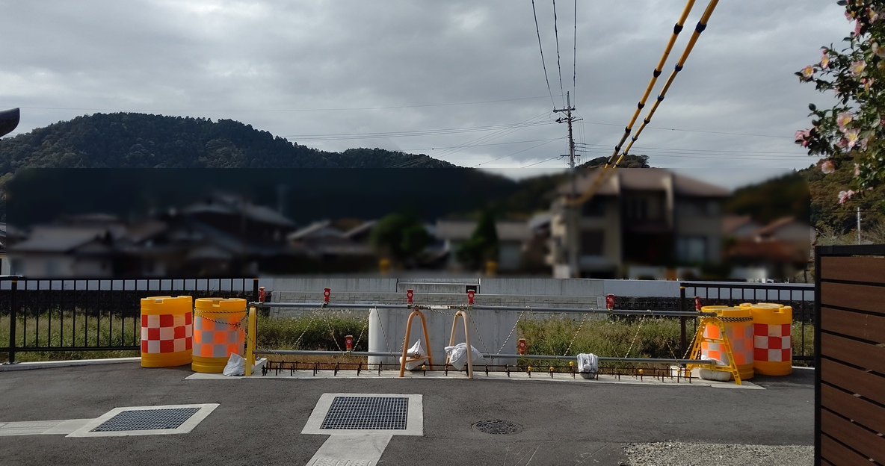
昭和橋（2024/11/20撮影）
撮影：宮川 泰
宮川 泰 一般質問資料

Slide 2
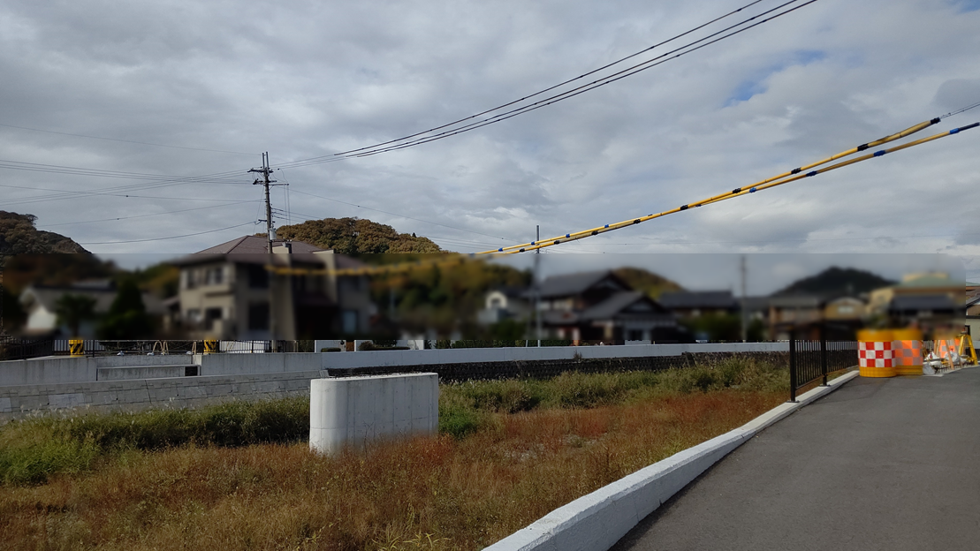
昭和橋（2024/11/22撮影）
撮影：宮川 泰
宮川 泰 一般質問資料

